Slide 1
C语言大学实用教程
第4章 程序的控制结构

Slide 2
本章学习内容
算法的描述方法
常用算法（累加累乘、统计、递推迭代、穷举）
选择结构及相关控制语句
循环结构及相关控制语句
结构化程序设计的基本思想
技巧:
学会采用流程图和伪代码的方式解决算法问题
学会开发包含选择和循环结构的程序

Slide 3
算法的概念
计算机解决实际问题需要按一定的步骤来执行，因此我们需要编写正确的程序
C语言是一种面向过程的语言，解决问题的方法是
数据结构 + 算法 = 程序
数据结构：数据的描述和组织形式
算法：对数据处理的方法和步骤
分为数值运算算法和非数值运算算法
如何验证算法的正确性？
①有穷性 ②确定性 ③有效性 ④没有输入或有多个输入 ⑤有一个或多个输出

Slide 4
算法的描述方法
1、自然语言
接近日常生活中使用的语言
例：计算n!
1. 输入n的值
2. 如果n<0则输出错误信息，结束
3. 给结果fac赋初值1，循环变量i赋初值1
4. 计算fac=fac*i
5. 循环变量i=i+1
6. 如果i<=n则重复执行4和5，否则往下执行
7. 输出fac的值
8. 结束

Slide 5
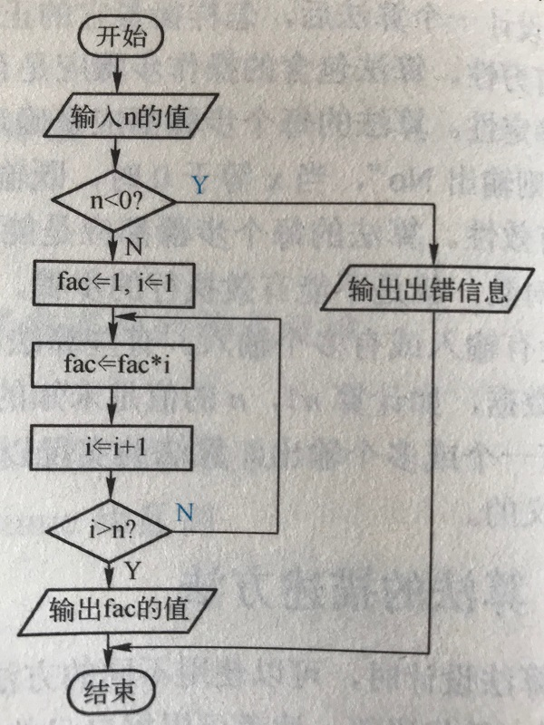
算法的描述方法
2、流程图
开始/结束框
一般处理框
判断框
输入输出框
流程线
连接符

Slide 6
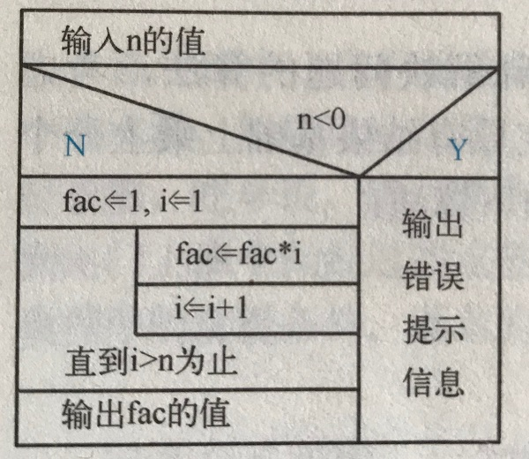
算法的描述方法
3、盒图（NS图）
最重要的特点是完全取消了流程线，从上到下顺序执行，避免流程任意转向，形象直观节省篇幅。适合结构化程序设计

Slide 7
算法的描述方法
4、伪代码
介于自然语言和编程语言的一种代码，计算机不能编译执行
input n
if n<0 print "error" goto end
else
fac=1
i=1
loop: fac=fac*i
i=i+1
if i<=n goto loop
print fac
end:

Slide 8
顺序结构
顺序结构是最简单的C语言程序结构，按语句出现的先后顺序执行
流程图 盒图
A
A
B
B

Slide 9
应用举例
例4.1：假设银行定期存款的年利率rate为2.25%，存款期为n年，存款本金为capital元，求n年后按复利计算的本利deposit。
计算公式：
deposit = capital × (1 + rate)^{n}

Slide 10
开始
输入n和capital的值
输入n和capital的值
利用公式计算本利之和deposit
利用公式计算本利之和deposit
输出计算结果deposit
输出计算结果deposit
结束

Slide 11
例4.1
#include <math.h>
#include <stdio.h>
int main(void)
{
int n; //定义存款期变量
double rate = 0.0225 ; //定义存款年利率变量
double capital; //定义存款本金变量
double deposit ; //定义本利之和变量
printf("Please enter year, capital:"); //显示用户输入的提示信息
scanf("%d,%lf", &n, &capital); //输入数据,数据间以逗号分隔
deposit = capital * pow(1+rate, n); //调用函数pow()计算存款利率之和
printf("deposit = %f\n", deposit); //打印按复利计算的存款本利之和
return 0;
}

Slide 12
C程序结构框架
#include <标准头文件>
#include "用户自定义头文件"
int main()
{
局部变量定义语句
可执行语句序列
return 0;
}

Slide 13
应用举例
例4.2：从键盘任意输入一个三位数x，要求正确分离出它的个位、十位、百位数，并分别在屏幕上输出。
提示：百位数 = x / 100;
个位数 = x % 10;
十位数 = x / 10 % 10;

Slide 14
#include <stdio.h>
int main()
{
int x, b0, b1, b2; //变量定义
printf("Please enter an integer x:"); //提示用户输入一个整数
scanf("%d", &x); //输入一个整数
b2 = x / 100; //用整除方法计算最高位
b1 = (x - b2 * 100) / 10; // x / 10 % 10; //计算中间位
b0 = x % 10; //用求余方法计算最低位
printf("bit0=%d, bit1=%d, bit2=%d\n", b0, b1, b2); //输出结果
return 0;
}

Slide 15
选择结构
选择结构也称分支结构，可以用来改变程序的执行顺序。
分支结构又分为单分支选择结构和双分支选择结构
真
p
假
P
真 假
A
B
A
B

Slide 16
选择结构 --条件语句
if
语法：
if (表达式) 可执行语句
if (a == 10) printf("a equal to 10\n");
或
if (a == 10)
{
printf(" a equal to 10\n ");
}
表达式
假
真
语句
表达式
真 假
语句

Slide 17
选择结构 --条件语句
if-else
语法：
if (表达式) 可执行语句1
else 可执行语句2
if (a == 10) printf("a equal to 10\n");
else printf("a is not equal to 10\n");
真
表达式
假
语句1
语句2
表达式
真 假
语句1
语句2

Slide 18
if (a == 10)
{
printf("a equal to 10\n");
}
else
{
printf("a is not equal to 10\n");
}

Slide 19
选择结构 --条件语句
if-else if-else
语法：
if (表达式1)
可执行语句1
else if (表达式2)
可执行语句2
...
else
可执行语句n
表达式1
假
真
表达式2
假
真
表达式3
假
真
语句1
语句2
语句3
语句4

Slide 20
注意事项：
多条语句需采用复合语句表示
判断相等采用==而不是=
设计测试样例测试每一个判断条件
小技巧：变量和常量比较时把常量放关系运算符左边
if (a == 10) 写为 if (10 == a)

Slide 21
例4.4：从键盘输入两个数，编程计算并打印两个数中的较大数
#include <stdio.h>
int main(void)
{
int a, b;
printf("Please enter a,b:");
scanf("%d%d", &a, &b);
if (a >= b)
{
printf("max = %d\n", a);
}
if (a < b)
{
printf("max = %d\n", b);
}
return 0;
}

Slide 22
#include <stdio.h>
int main(void)
{
int a, b;
printf("Please enter a,b:");
scanf("%d%d", &a, &b);
if (a >= b)
{
printf("max = %d\n", a);
}
if (a < b)
{
printf("max = %d\n", b);
}
return 0;
}

Slide 23
#include <stdio.h>
int main(void)
{
int a, b;
printf("Please enter a,b:");
scanf("%d%d", &a, &b);
if (a >= b)
{
printf("max = %d\n", a);
}
else
{
printf("max = %d\n", b);
}
return 0;
}

Slide 24
#include <stdio.h>
int main(void)
{
int a, b, max;
printf("Please enter a,b:");
scanf("%d%d", &a, &b);
max = a>=b ? a : b;
printf("max = %d\n", max);
return 0;
}

Slide 25
条件运算符
C语言唯一一个三元运算符（? :）
语法：
表达式1 ? 表达式2 : 表达式3
含义：
表达式1的值非0(true)，则执行表达式2的值；为0(false)，则执行表达式3的值。

Slide 26
假设score是你的C语言的考试成绩，现需要把成绩转成五分制
if (score < 0 || score > 100)
printf("错误的成绩!\n");
else if (score >= 90)
printf("A\n");
else if (score >= 80)
printf("B\n");
else if (score >= 70)
printf("C\n");
else if (score >= 60)
printf("D\n");
else
printf("E\n");

Slide 27
选择结构 – 开关语句
可以实现多个分支，switch语句
语法：
switch (表达式) {
case 常量1: 可执行语句1
case 常量2: 可执行语句2
...
case 常量n: 可执行语句n
default: 可执行语句n+1
}

Slide 28
p==1
Y
语句1
p
1 | 2 | ... | n | default
语句1 | 语句2 | ... | 语句n | 语句n+1
N
p==2
Y
语句2
N
...
p==n
Y
语句n
N
语句n+1

Slide 29
假设score是你的C语言的考试成绩，现需要把成绩转成五分制
if (score >= 0 && score <= 100)
{
switch (score / 10) {
case 10:
case 9: printf("A\n"); break;
case 8: printf("B\n"); break;
case 7: printf("C\n"); break;
case 6: printf("D\n"); break;
default: printf("E\n"); break;
}
}
else
{
printf("错误的成绩!\n");
}

Slide 30
循环结构
 计数控制的循环
 条件控制的循环
 for语句，while语句，do-while语句
 continue语句，break语句
 嵌套循环
 结构化程序设计的基本思想
 程序调试与排错

Slide 31

例:
问题的提出
Draw a flowchart for the following problem:
读入5个整数，计算并显示它们的和.
Can you identify the input and output???
Input : 5 个整数n1, n2, n3, n4, n5
Output: n1, n2, n3, n4, n5的和
Input example: 2 3 4 5 6
Output example: 20

Slide 32
问题的提出
start
假定输入以下数值:
2 3 4 5 6
n1
2
Input n1
n2
3
如果不用循环来实现，我们需要使用6个变量
Input n2
Input n3
n3
4
input n4
n4
5
input n5
n5
6
sum ← n1+n2+n3+n4+n5
sum
20
output sum
end

Slide 33
循环控制结构与循环语句
如何控制循环?
计数控制
Counter Controlled
1, 2, 3, 4, …
…, 4, 3, 2, 1
标记控制
Sentinel
Controlled
条件控制
Condition
Controlled

Slide 34
输入数据:
2 3 4 5 6
start
计数控制的循环
counter ← 1, sum ← 0
1
2
3
4
6
counter
5
0
2
5
9
14
sum
20
14 + 6
0 + 2
2 + 3
5 + 4
counter<6
9 + 5
false
1 < 6 true
2 < 6 true
3 < 6 true
6 < 6 false
4 < 6 true
5 < 6 true
true
2
3
5
6
input n
n
4
sum ← sum + n
计数控制循环
counter++
计数器每次+1
output sum
使用3个变量
end

Slide 35
计数控制的循环
循环体
（Body of Loop）
counter ← initialValue
test counter
false
true
Step x
Update counter
Step n

Slide 36
for循环语句
当型循环——Condition is tested first
计数控制——Loop is controlled by a counter
语法：
for (initial value ; condition; update counter)
statement;
Or
for (initial value ; condition; update counter)
{
statement;
statement;
}
循环起始条件
循环结束条件
循环变量增值
循环变量控制循环次数，不要在循环体内改变这个变量的值
复合语句
compound statement
被当作一条语句看待

Slide 37
start
for循环语句
i ← 0, sum ← 0
i < 5
false
int i, sum, n;
sum = 0;
for (i = 0; i < 5; i++)
{
scanf(“%d”, &n);
sum = sum + n;
}
true
input n
sum←sum+ n
i++
output sum
printf(“%d”, sum);
end

Slide 38
for循环语句
例:
for (num = 1; num <= 3; num++ )
{
printf(“%d\t”, num);
}
3
4
2
1
num
printf(“have come to exit\n”);
_
1 _
1 2 _
1 2 3 _
1 2 3 have come to exit_

Slide 39
条件控制的循环
直
到
型
循
环
假
A
条 件P
当
型
循
环
假
真
A
假
条 件P
真

Slide 40
while循环语句
当型循环——Condition is tested first
条件或计数控制
——Loop is controlled by condition or a counter
语法
while (condition)
statement;
或
while (condition)
{
statement;
statement;
}
没有分号!!

Slide 41
do-while循环语句
直到型循环——Statements in the loop are executed first (at least once), and condition is tested last
条件或计数控制
—— Loop is controlled by condition or a counter
语法
do{
statement;
statement;
} while (condition) ;
statement;
不要忘记分号!!

Slide 42
do-while循环语句
???
65
66
67
68
???
67
例 :
printf(“Input start and end value : “);
scanf(“%d %d”, &start, &end);
do {
printf(“%c (%d)\n“, start, start);
start++;
} while (start <= end) ;
start
end
66 <= 67
67 <= 67
68 <= 67
_
Input start and end value : _
Input start and end value : 65 67_
Input start and end value : 65 67
A (65)
_
Input start and end value : 65 67
A (65)
B (66)
_
Input start and end value : 65 67
A (65)
B (66)
C (67)
_

Slide 43
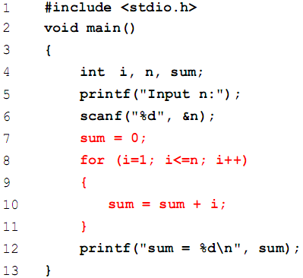
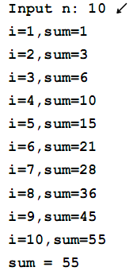
【例】计算并输出1+2+3+…+n的值
循环次数已知，计数控制的循环
sum = 0的作用？

Slide 44
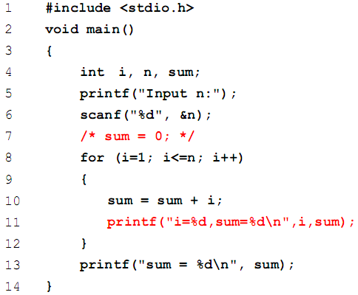
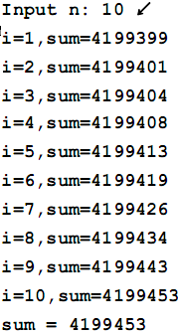
【例】计算并输出1+2+3+…+n的值
循环次数已知，计数控制的循环

Slide 45
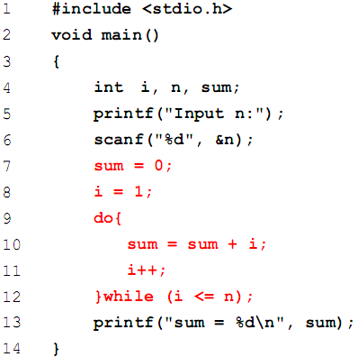
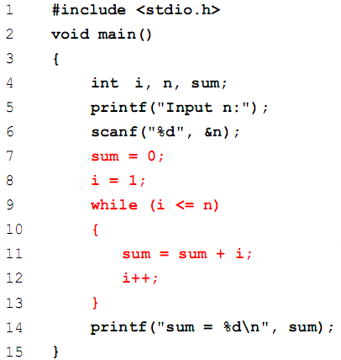
【例】计算并输出1+2+3+…+n的值
循环条件第一次就为假（如输入-1）时会怎样？

Slide 46
【例】计算并输出1+2+3+…+n的值
假
条 件P
假
条 件P
假
当型循环
真
A
Testing Condition First

Slide 47
【例】计算并输出1+2+3+…+n的值
A
A
直到
型循环
假
假
条 件P
条 件P
真
Testing condition last

Slide 48
注意
在for和while语句之后一般没有分号
有分号表示循环体就是分号之前的内容
空语句——表示循环体内什么都不做
while (i < 100); i++;
死循环
for (i = 0; i < 100; i++); printf("%d", i);
用于延时
注意！

Slide 49
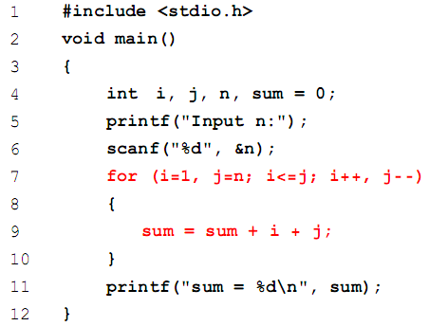
【例】计算并输出1+2+3+…+n的值
如何减少循环的次数？

Slide 50
逗号运算符（Comma Operator）
表达式1, 表达式2, …, 表达式n
多数情况下，并不使用整个逗号表达式的值，更常见的情况是要分别得到各表达式的值
主要用在循环语句中，同时对多个变量赋初值等
for (i = 1 , j = 100; i < j; i++, j--)
循环起始条件
循环结束条件
循环变量增值

Slide 51
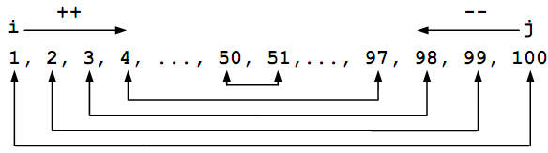
【例】计算并输出1+2+3+…+n的值

Slide 52
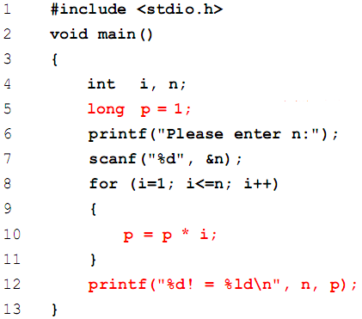

【例】计算并输出 n! = 1 × 2 × 3 × … × n

Slide 53
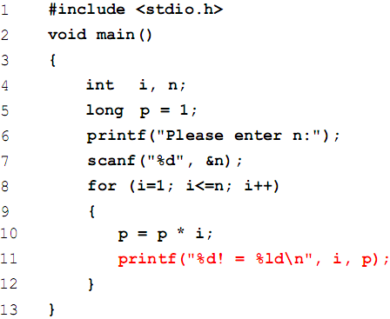
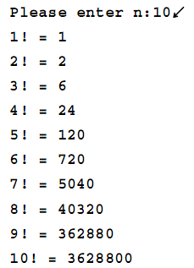
【例】计算并输出 1!, 2!, 3!, … n!

Slide 54
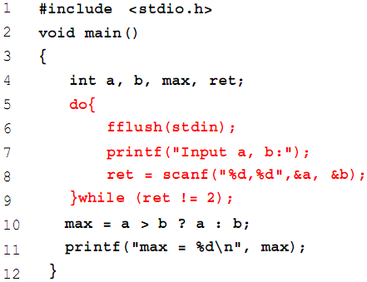
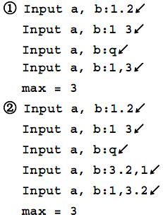
【例】输入两个整型数，计算并输出两个整数的最大值
若用户不慎输入了非法字符，那么先清除输入缓冲区中的内容，然后提示用户重新输入数据直到输入正确为止
scanf()返回值为正确读入的数据项数

Slide 55

拓展练习——输入两个非负数并求和
循环次数未知，条件控制的循环
#include <stdio.h>
int main()
{
int sum=0, x, y;
do{
scanf("%d%d", &x, &y);
}while (x<0 || y<0);
sum = x + y;
printf("The sum = %d\n", sum);
return 0;
}

Slide 56
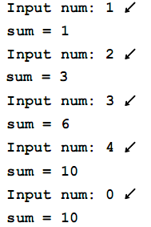
【例】输入数据，显示每次累加的结果，直到输入0时为止
循环次数未知，标记控制的循环
Can you identify the input and output???
start
sum ← 0
input num
sum←sum+num
output sum
true
true
num != 0
false
标记值Sentinel Value
end

Slide 57
【例】输入数据，显示每次累加的结果，直到输入0时为止
start
#include <stdio.h>
void main()
{
int num;
int sum = 0;
do{
printf("Input num:");
scanf(“%d”, &num);
sum = sum + num;
printf("sum = %d\n", sum);
}while (num != 0) ;
}
sum ← 0
input num
sum←sum+num
output sum
true
true
num != 0
false
end

Slide 58
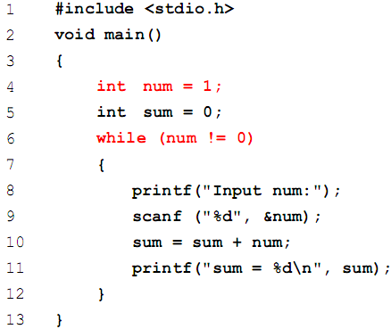
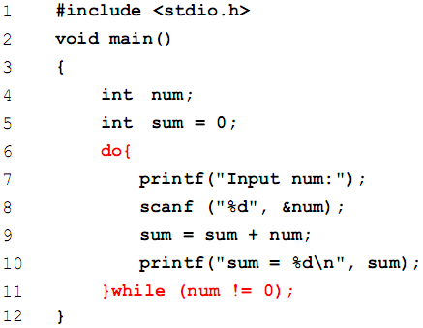
【例】输入数据，显示每次累加的结果，直到输入0时为止
循环次数未知，标记控制的循环

Slide 59
选择三种循环的一般原则
如果循环次数已知，计数控制的循环
用for
如果循环次数未知，条件控制的循环
用while
如果循环体至少要执行一次
用do-while
这只是“一般”原则，不是“原则”

Slide 60
例4.11：国王的许诺
相传国际象棋是古印度舍罕王的宰相达依尔发明的。舍罕王十分喜欢象棋，决定让宰相自己选择何种赏赐。
这位聪明的宰相指着8×8共64格的象棋盘说：陛下，请您赏给我一些麦子吧，就在棋盘的第一个格子中放1粒，第2格中放2粒，第3格放4粒，以后每一格都比前一格增加一倍，依此放完棋盘上的64个格子，我就感恩不尽了。
舍罕王让人扛来一袋麦子，他要兑现他的许诺。
国王能兑现他的许诺吗？试编程计算舍罕王共要多少麦子赏赐他的宰相，这些麦子合多少立方米？
（已知1立方米麦子约1.42e8粒）
总粒数为：sum=1+2+2²+2³+…+2⁶³

Slide 61
例4.11方法1
#define CONST 1.42e8
#include <stdio.h>
#include <math.h>
main()
{
int n;
double term, sum = 0; /*累加求和变量赋初值*/
for (n=1; n<=64; n++)
{
term = pow(2, n-1); /*根据累加项的规律计算累加项 */
sum = sum + term; /*作累加运算*/
}
printf("sum = %e\n", sum); /*打印总麦粒数*/
printf("volum = %e\n", sum/CONST);/*折合总麦粒体积数*/
}
sum=1+2+2²+2³+…+2⁶³

Slide 62
例4.11方法2
#define CONST 1.42e8
#include <stdio.h>
main()
{
int n;
double term = 1, sum = 1; /*累乘求积累加求和变量赋初值*/
for (n=2; n<=64; n++)
{
term = term * 2; /*根据后项总是前项的2倍计算累加项*/
sum = sum + term; /*作累加运算*/
}
printf("sum = %e\n", sum); /*打印总麦粒数*/
printf("volum = %e\n", sum/CONST);/*折合总麦粒体积数*/
}
sum=1+2+2²+2³+…+2⁶³

Slide 63
循序渐进式编程 ——例4.6：猜数游戏
想一个1~100之间的数
猜对: right
猜错:wrong并提示大小

Slide 64
循序渐进式编程：猜数游戏
猜多个数
10次猜不对就猜下一个数
最多猜10次
直到猜对为止
只猜1次

Slide 65
猜数游戏用到的库函数
怎样模拟计算机“想”一个数呢？
随机函数rand()
产生[0,RAND_MAX] 之间的随机数
magic = rand();
#include <stdlib.h>
RAND_MAX在stdlib.h中定义，不大于双字节整数的最大值32767
产生[0,b-1] 之间的随机数
magic = rand()%b;
产生[a,a+b-1] 之间的随机数
magic = rand()%b + a;
产生[a,b] 之间的随机数
magic = rand()%(b – a + 1) + a;

Slide 66
例4.6
#include <stdlib.h>
#include <stdio.h>
main()
{
int magic; /*计算机"想"的数*/
int guess; /*人猜的数*/
magic = rand()%100 + 1; /*“想”一个[1，100]之间的数magic*/
printf("Please guess a magic number:");
scanf("%d", &guess);
if (guess > magic)
{
printf("Wrong! Too high!\n");
}
else if (guess < magic)
{
printf("Wrong! Too low!\n");
}
else
{
printf("Right! \n");
printf("The number is:%d \n", magic);
}
}
只猜1次

Slide 67
例4.9
#include <stdlib.h>
#include <stdio.h>
main()
{
int magic;
int guess;
int counter; /*记录人猜次数的计数器变量*/
magic = rand() % 100 + 1;
counter = 0; /*计数器变量count初始化为0*/
do{
printf("Please guess a magic number:");
scanf("%d", &guess);
counter ++; /*计数器变量count加1*/
if (guess > magic)
printf("Wrong! Too high!\n");
else if (guess < magic)
printf("Wrong! Too low!\n");
else
printf("Right!\n");
}while (guess != magic);
printf("counter = %d \n", counter);
}
直到猜对为止

Slide 68
猜数游戏用到的库函数
每次运行程序时机器所“想”的数都是一样的，这是什么原因呢？
函数rand()产生的只是伪随机数
随机函数srand
为函数rand()设置随机数种子来实现对函数rand所产生的伪随机数的 “随机化”
通过键入随机数种子，产生[0,100]之间的随机数
scanf("%u", &seed);
srand(seed);
magic = rand() % 100 + 1;

Slide 69
例4.9
#include <stdlib.h>
#include <stdio.h>
main()
{
int magic;
int guess;
int counter; /*记录人猜次数的计数器变量*/
unsigned int seed;
printf("Please enter seed:");
scanf("%u", &seed);
srand(seed);
magic = rand() % 100 + 1;
counter = 0; /*计数器变量count初始化为0*/
do{
printf("Please guess a magic number:");
scanf("%d", &guess);
counter ++; /*计数器变量count加1*/
if (guess > magic)
printf("Wrong! Too high!\n");
else if (guess < magic)
printf("Wrong! Too low!\n");
else
printf("Right!\n");
}while (guess != magic);
printf("counter = %d \n", counter);
}
直到猜对为止

Slide 70
猜数游戏用到的库函数
使用计算机读取其时钟值并把该值自动设置为随机数种子，产生[0,100]之间的随机数
函数time()返回以秒计算的当前时间值，该值被转换为无符号整数并用作随机数发生器的种子
#include <time.h>
srand(time(NULL));
magic = rand() % 100 + 1;
函数time()能为程序员提供代表时间的字符串，使用NULL作为函数参数使其不具备此功能

Slide 71
例4.9
#include <stdlib.h>
#include <stdio.h>
#include <time.h>
main()
{
int magic;
int guess;
int counter; /*记录人猜次数的计数器变量*/
srand(time(NULL));
magic = rand() % 100 + 1;
counter = 0; /*计数器变量count初始化为0*/
do{
printf("Please guess a magic number:");
scanf("%d", &guess);
counter ++; /*计数器变量count加1*/
if (guess > magic)
printf("Wrong! Too high!\n");
else if (guess < magic)
printf("Wrong! Too low!\n");
else
printf("Right!\n");
}while (guess != magic);
printf("counter = %d \n", counter);
}
直到猜对为止

Slide 72
实验
#include <stdlib.h>
#include <stdio.h>
#include <time.h>
main()
{
int magic;
int guess;
int counter; /*记录人猜次数的计数器变量*/
srand(time(NULL));
magic = rand() % 100 + 1;
counter = 0; /*计数器变量count初始化为0*/
do{
printf("Please guess a magic number:");
scanf("%d", &guess);
counter ++; /*计数器变量count加1*/
if (guess > magic)
printf("Wrong! Too high!\n");
else if (guess < magic)
printf("Wrong! Too low!\n");
else
printf("Right!\n");
}while (guess != magic && counter < 10);
printf("counter = %d \n", counter);
}
最多猜10次

Slide 73
嵌套循环
猜多个数
10次猜不对就猜下一个数
直到用户选择结束为止
……
do{
magic = rand() % 100 + 1;
counter = 0;
do{
printf("Please guess a magic number:");
scanf("%d", &guess);
counter ++;
if (guess > magic)
printf("Wrong!Too high!\n");
else if (guess < magic)
printf("Wrong!Too low!\n");
else
printf("Right!\n");
}while (guess != magic && counter < 10);
printf("counter = %d\n", counter);
printf("Do you want to continue(Y/N or y/n)?");
scanf(" %c", &reply);
}while ((reply == 'Y') || (reply == 'y'));
实验

Slide 74

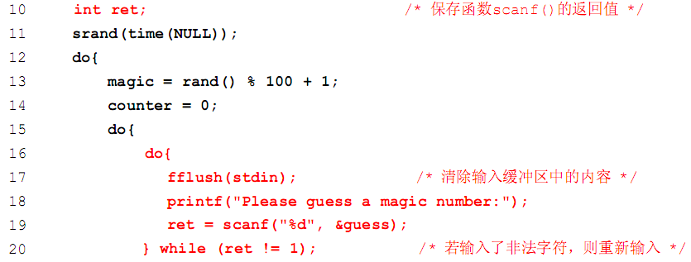
嵌套循环
……
do{
magic = rand() % 100 + 1;
counter = 0;
do{
printf("Please guess a magic number:");
scanf("%d", &guess);
counter ++;
if (guess > magic)
printf("Wrong!Too high!\n");
else if (guess < magic)
printf("Wrong!Too low!\n");
else
printf("Right!\n");
}while (guess != magic && counter < 10);
printf("counter = %d\n", counter);
printf("Do you want to continue(Y/N or y/n)?");
scanf(" %c", &reply);
}while ((reply == 'Y') || (reply == 'y'));
防止非法字符输入
例

Slide 75
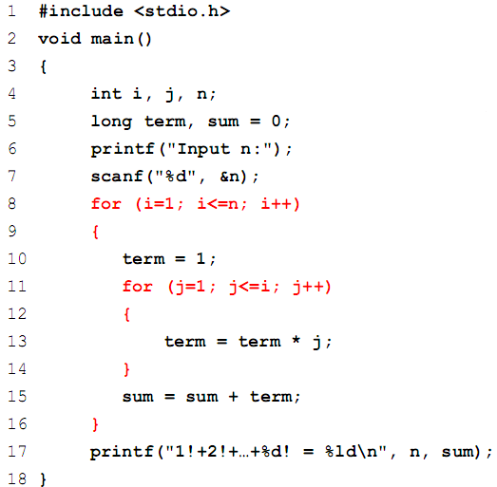

【例】输入n值，计算并输出 1! + 2! + 3! + … + n!
每次单独计算累加项

Slide 76
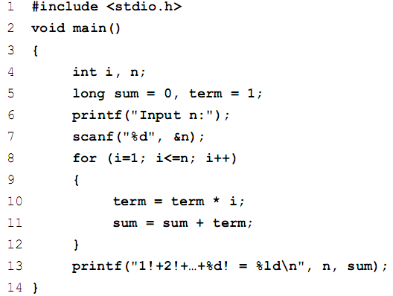
【例】输入n值，计算并输出 1! + 2! + 3! + … + n!
利用前项计算后项

Slide 77
使用嵌套循环的注意事项
使用复合语句，以保证逻辑上的正确性
即用一对大花括号将各层循环体语句括起来
内层和外层循环控制变量不能同名，以免造成混乱
采用右缩进格式书写，以保证层次的清晰性
注意！

Slide 78
#include <stdio.h>
main()
{
int m, n;
for (m=1; m<10; m++)
printf("%4d", m); /*打印表头*/
printf("\n");
for (m=1; m<10; m++)
printf(" -");
printf("\n");
for (m=1; m<10; m++)
{
for (n=1; n<10; n++)
{
printf("%4d", m * n);
}
printf("\n");
}
}
例4.14：打印乘法九九表

Slide 79
例4.15：打印下三角乘法九九表
#include <stdio.h>
main()
{
int m, n;
for (m=1; m<10; m++)
printf("%4d", m); /*打印表头*/
printf("\n");
for (m=1; m<10; m++)
printf(" -");
printf("\n");
for (m=1; m<10; m++)
{
for (n=1; n<=m; n++)
{
printf("%4d", m * n);
}
printf("\n");
}
}

Slide 80
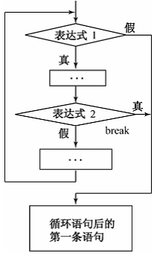
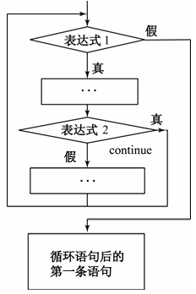
流程的转移控制
break语句 和 continue语句
对for、while、do-while循环进行内部手术
Continue?中断此次循环，开始下一次
Break?退出一层循环或switch

Slide 81
【例4.17】 演示break与continue
n
#include <stdio.h>
void main()
{
int i, n;
for (i=1; i<=5; i++)
{
printf("Please enter n:");
scanf("%d", &n);
if (n < 0)
break;
printf("n = %d\n", n);
}
printf("Program is over!\n");
}
???
10
-10
Please enter n:10↙
n = 10
Please enter n: -10↙
Program is over!

Slide 82
【例4.17】 演示break与continue
n
#include <stdio.h>
void main()
{
int i, n;
for (i=1; i<=5; i++)
{
printf("Please enter n:");
scanf("%d", &n);
if (n < 0)
continue;
printf("n = %d\n", n);
}
printf("Program is over!\n");
}
???
10
-10
20
-20
30
Please enter n:10↙
n = 10
Please enter n: -10↙
Please enter n:20↙
n = 20
Please enter n: -20↙
Please enter n:30↙
n = 30
Program is over!

Slide 83
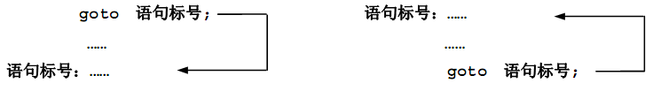
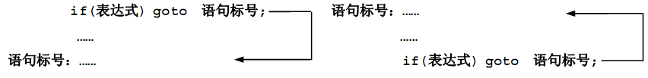
goto与标号（label）
标号举例
error:
goto举例
goto error;
一般形式

Slide 84
【例】韩信点兵
韩信有一队兵，他想知道有多少人，便让士兵排队报数。按从1至5报数，最末一个士兵报的数为1；按从1至6报数，最末一个士兵报的数为5；按从1至7报数，最末一个士兵报的数为4；最后再按从1至11报数，最末一个士兵报的数为10。你知道韩信至少有多少兵吗？
设兵数为x，则x应满足：
x%5==1 && x%6==5 && x%7==4 && x%11==10
穷举法，对x从1开始试验

Slide 85

【例】韩信点兵
#include <stdio.h>
void main()
{
int x;
for (x=1; x < 5000 ;x++)
{
if (x%5==1 && x%6==5 && x%7==4 && x%11==10)
{
printf(" x = %d\n", x);
}
}
}
“瞎猫碰死耗子”

Slide 86
【例】韩信点兵
#include <stdio.h>
void main()
{
int x;
for (x=1; ;x++)
{
if (x%5==1 && x%6==5 && x%7==4 && x%11==10)
{
printf(" x = %d\n", x);
}
}
}
“死循环”

Slide 87
【例】韩信点兵——goto
#include <stdio.h>
void main()
{
int x;
for (x=1; ;x++)
{
if (x%5==1 && x%6==5 && x%7==4 && x%11==10)
{
printf(" x = %d\n", x);
goto END;
}
}
END: ;
}

Slide 88
【例】韩信点兵——break
#include <stdio.h>
void main()
{
int x;
for (x=1; ;x++)
{
if (x%5==1 && x%6==5 && x%7==4 && x%11==10)
{
printf(" x = %d\n", x);
break;
}
}
}

Slide 89
【例】韩信点兵——break
#include <stdio.h>
#include <stdlib.h>
void main()
{
int x;
for (x=1; ;x++)
{
if (x%5==1 && x%6==5 && x%7==4 && x%11==10)
{
printf(" x = %d\n", x);
exit(0);
}
}
}
标准库函数，作用是终止整个程序的执行，强制返回操作系统

Slide 90
【例】韩信点兵——标志变量
#include <stdio.h>
void main()
{
int x;
int find = 0; /*置找到标志为假*/
for (x=1; !find ;x++)
{
if (x%5==1 && x%6==5 && x%7==4 && x%11==10)
{
printf(" x = %d\n", x);
find = 1; /*置找到标志为真*/
}
}
}
结构清晰的程序

Slide 91
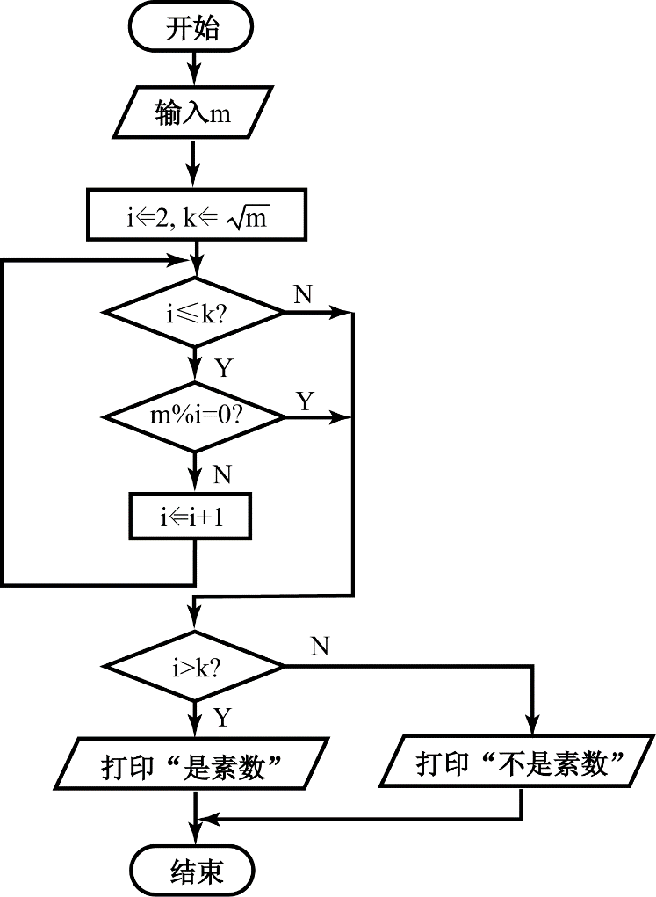
方法2
#include <math.h>
#include <stdio.h>
main()
{
int m, i, k;
printf("Please enter a number:");
scanf("%d", &m);
k = sqrt(m);
for (i=2; i<=k; i++)
{
if (m % i == 0)
break;
}
if (i > k)
printf("Yes!\n");
else
printf("No!\n");
printf("Program is over!\n");
}
Please enter a number:
6
No!
Program is over!
break

Slide 92
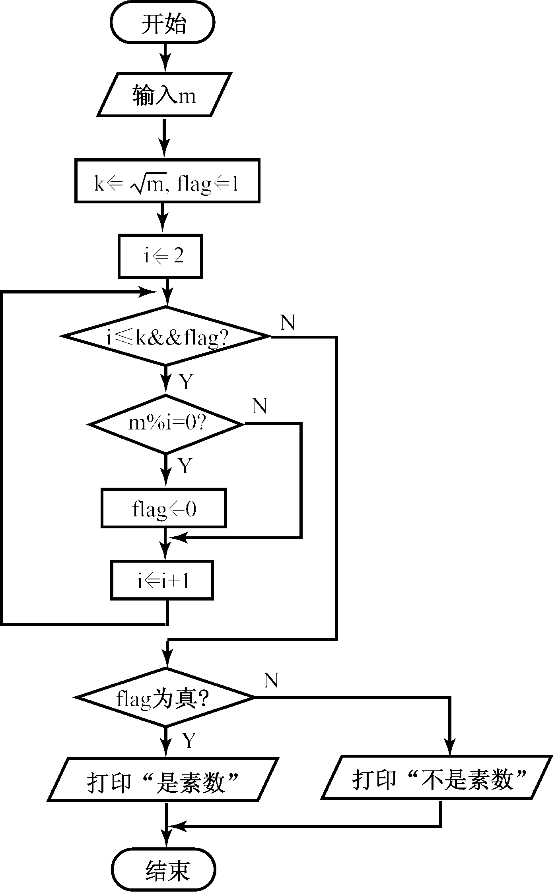
例4.19：方法3
#include <math.h>素数判断
#include <stdio.h>
main()
{
int m, i, k, flag = 1; /*标志变量flag初值置为1*/
printf("Please enter a number:");
scanf("%d",&m);
k = sqrt(m);
for (i=2; i<=k && flag; i++)
{
if (m % i == 0)
flag = 0;
}
if (flag)
printf("Yes!\n");
else
printf("No!\n");
printf("Program is over!\n");
}

Slide 93
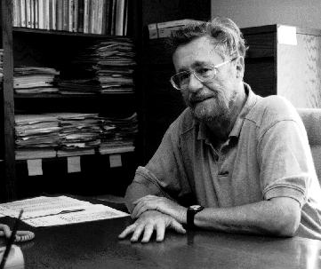
结构化程序设计
Structured Programming，简称SP
1965年，最早由E.W.Dijkstra在一次国际会议上提出
1966年，C.Bohm和G.Jacopini首先证明了：
只用顺序、选择、循环三种基本的控制结构就能实现任何单入口、单出口的程序
给结构化程序设计奠定了基础
1971年，IBM公司的Mills提出：
程序应该只有一个入口和一个出口
进一步补充了结构化程序的规则

Slide 94
结构化程序设计
目前，还没有一个严格的定义
1974年，D.Gries教授将已有的对结构化程序设计的不同解释归纳为13种。
一个比较流行的定义是：
结构化程序设计是一种进行程序设计的原则和方法
它避免使用goto语句
采用“自顶向下、逐步求精”方法进行程序设计
按照这种原则和方法设计出的程序的特点为：
结构清晰 容易阅读 容易修改 容易验证

Slide 95
糟糕的goto
START_LOOP:
if (fStatusOk)
{
if (fDataAvaiable)
{
i = 10;
goto MID_LOOP;
}
else
{
goto END_LOOP;
}
}
else
{
for (i = 0; i < 100; i++)
{
MID_LOOP:
// lots of code here
}
goto START_LOOP;
}
END_LOOP:

Slide 96
是goto的过错？还是程序员的过错？
破坏了结构化设计风格
容易带来错误隐患
goto next;
int sum = 0; /*被goto跳过*/
…
next:
Something to ponder …

Slide 97
Evil goto’s ? Maybe Not… 凌波微步，未必摔跤
现代观点认为：
混乱根源不在goto，而在标号
任何程序都可以不用goto就实现其功能
但在某些情况下，使用goto可以让程序更清晰
两种适合使用goto的情况
跳向共同的出口位置，进行退出前的处理工作
跳出多重循环的一条捷径
{…
{…
{…
goto error;
}
}
}

Slide 98
用goto跳向共同的出口位置`
void Init(void)
{
char *p1 = NULL;
char *p2 = NULL;
char *p3 = NULL;
p1 = (char*)malloc(256);
if (p1 == NULL)
goto Exit;
p2 = (char*)malloc(256);
if (p2 == NULL)
goto Exit;
p3 = (char*)malloc(256);
if (p3 == NULL)
goto Exit;
/*正常处理的代码*/
Exit:
if (p1 != NULL)
free(p1);
if (p2 != NULL)
free(p2);
if (p3 != NULL)
free(p3);
return;
}

Slide 99
结构化程序设计关注的焦点
不能简单的认为
避免使用goto语句的程序设计方法就是结构化程序设计方法
结构化程序设计关注的焦点
程序结构的好坏
有无goto，并不是程序结构好坏的标志
限制和避免使用goto，只是得到结构化程序的一个手段，而不是我们的目的

Slide 100
结构化程序设计的核心思想
采用顺序、选择和循环三种基本结构作为程序设计的基本单元
只有一个入口；
只有一个出口；
无死语句，即不存在永远都执行不到的语句；
无死循环，即不存在永远都执行不完的循环。
采用“自顶向下、逐步求精”和模块化的方法进行结构化程序设计
Top-down, Stepwise refinement
1971年，wirth提出
先全局后局部，先整体后细节，先抽象后具体

Slide 101
使用goto的原则
主张少用、慎用，而不是禁用
保证使用之后，程序仍然是单入口，单出口
不要使用一个以上的标号
不要用goto往回跳，要向下跳
不要让goto制造出永远不会被执行的代码

Slide 102
这一章我们学习了
算法的描述方法
流程图
与基本控制结构相应的结构化的控制语句
if-else
switch
for
while
do-while
break
continue
常用算法，如累加累乘、统计、递推、迭代、穷举等

Slide 103
这一章我们学习了
常用算法
求阶乘:
数据类型的定义, long或long double
统计:
统计正数、平均分以上、n个成绩中100~90、89~80、79~70、69~60、<60的人数；输入字符串中字母d的个数
设置一个计数变量k：初始化为1
每遇到一次将其加1
k++;

Slide 104
这一章我们学习了
累加和
存放累加和的变量：
初始化为0或第一项，再循环加每一项；
循环控制：
前n项之和—已知循环次数，可设置一个循环变量如i来控制；
加到某一项或累加和满足一定条件。例：
1+2+...+n 与 1+3+5+7+.…和 2+4+6+8+.…及12+32+52+72+....
输入n或累加和大于2000的最小的n

Slide 105
这一章我们学习了
累加的项较复杂时，得专门求，例：
前后项之间无关
1^{m}+3^{m} +5^{m} +7^{m} +.…
前后项之间有关
x⁰+x¹ +x²+x³+.…
累加求和的关键：
寻找累加项的构成规律 （通项）

Slide 106
典型习题:习题4.10~4.16
前后项之间无关，习题4.10,4.13,4.15
1*2*3 + 3*4*5 +… + 99*100*101
term = i * (i+1) * (i+2); i = 1,3,…,99
前100项之积
term = n * n / ((n-1) * (n+1)); n = 2,4，…100
1 - 1/2 + 1/3 - 1/4 + … + 1/99 - 1/100 + …直到最后一项的绝对值小于10-4为止
term = sign / n;
分子sign = -sign; 初值为1
分母n = n + 1; 初值为1

Slide 107
典型习题:习题4.10~4.17
前后项之间有关,习题4.12,4.13,4.15,4.17
1!+2!+...+n!
term = term * i; i = 1,2,…10. term初值为1
x⁰ + x¹ + x² + x³ + …
term = term * x; term初值为1
a + aa + aaa + aaaa + aaaaa +.... 例a=2，2 + 22 + 222 + 2222 +....
term = term * 10 + a; i = 1,2,…n. term初值为0
直到最后一项的绝对值小于10⁻⁵
term = term / n; term初值为1.0
n = n + 1，n初值为1
sin(x) ≈ x - x³/3! + x⁵/5! - x⁷/7! + x⁹/9! - …，要求最后一项的绝对值小于10⁻⁵，并统计出此时累加了多少项
term = - term * x * x / ((n+1) * (n+2)); term初值为x
n = n + 2，n初值为1

Slide 108

Questions and answers?

